Slide 1
导航与空天通信
(五)

Slide 2
GNSS的导航电文
GPS导航电文的结构

Slide 3
导航电文的概念
导航电文包括计算卫星位置的有关数据（卫星星历）、系统时间、卫星钟参数、C/A码到P码的转换字及卫星工作状态。卫星向用户提供，用户将其应用于导航解算。这些数据是以二进制码的形式发送给用户的，故卫星电文又称为数据码，或称之为D码。

Slide 4
GPS用户接收机通过对接收到的卫星信号进行载波解调和伪码解扩，得到数据码，然后按照导航电文的格式将数据码翻译成导航电文。
导航电文：用来计算卫星位置和时间。
卫星向用户广播的导航电文数据码主要包括： ①卫星星历（轨道参数）及星钟校正参数； ②测距时间标记； ③大气附加延迟校正参数（主要是电离层）； ④其他与导航有关的信息，包括系统健康信息等。
四类导航电文：NAV、CNAV、CNAV-2，MNAV； 介绍以传统NAV为主。

Slide 5
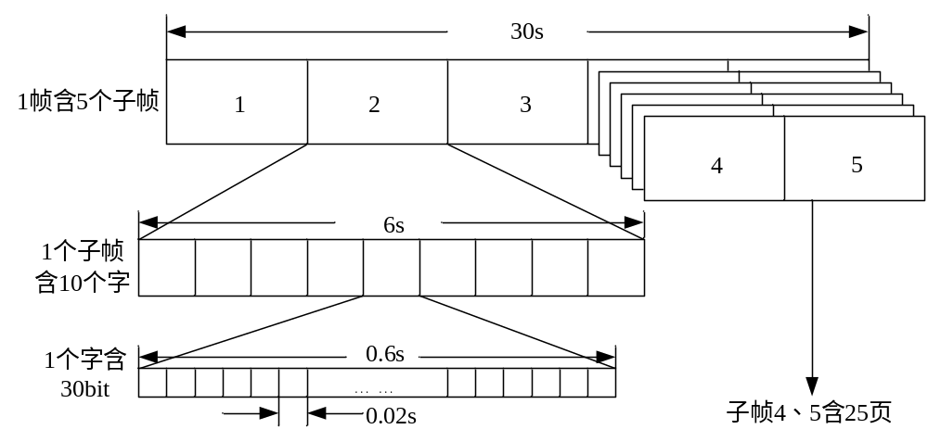
导航电文的结构
导航电文是一帧接一帧，连续输出。
导航电文的一帧由1500bit组成， 分为5个子帧，每个子帧10个字； 每个字30bit，每个字中最后6比特 为奇偶校验位。
每个比特长20ms，每个子帧长6s， 每帧导航电文长30s；
每个子帧都以TLW和HOW字开头。
严格与GPS时间同步。在GPS星期刚开始的那一刻（GPS零时刻）， 重新从第一子帧开始播发。

Slide 6
电文的基本单位是长达1500bit的一个主帧，广播速率为50bit/s。每一主帧又分为五个子帧，每个子帧长度为6s，第1，2，3子帧各有10个字码，每个字码为30bit，第4，5子帧各有25个页面，共有37500bit，长达12.5min（如上图所示）。第1，2，3子帧每30s重复一次，第4，5子帧的全部信息量需要750s才能够传送完毕，第4，5子帧12.5min才播完一次，然后再重复。在每一帧电文中，1、2、3子帧的内容每30s重复一次，每小时更新一次，而子帧4、5的内容仅在给卫星注入新的导航数据后才得以更新。

Slide 7
GPS卫星电文的基本内容
子帧1 | 子帧2 | 子帧3
子帧4 | 子帧5
GPS卫星星历（轨道参数等）
标识码（如GPS星期序号等）、星钟数据龄期（AODC）、卫星时钟改正数等
第1~24颗GPS卫星的历书和健康状况
第25~32颗GPS卫星的历书、UTC和电离层改正参数、第25~32颗GPS卫星的健康状况

Slide 8
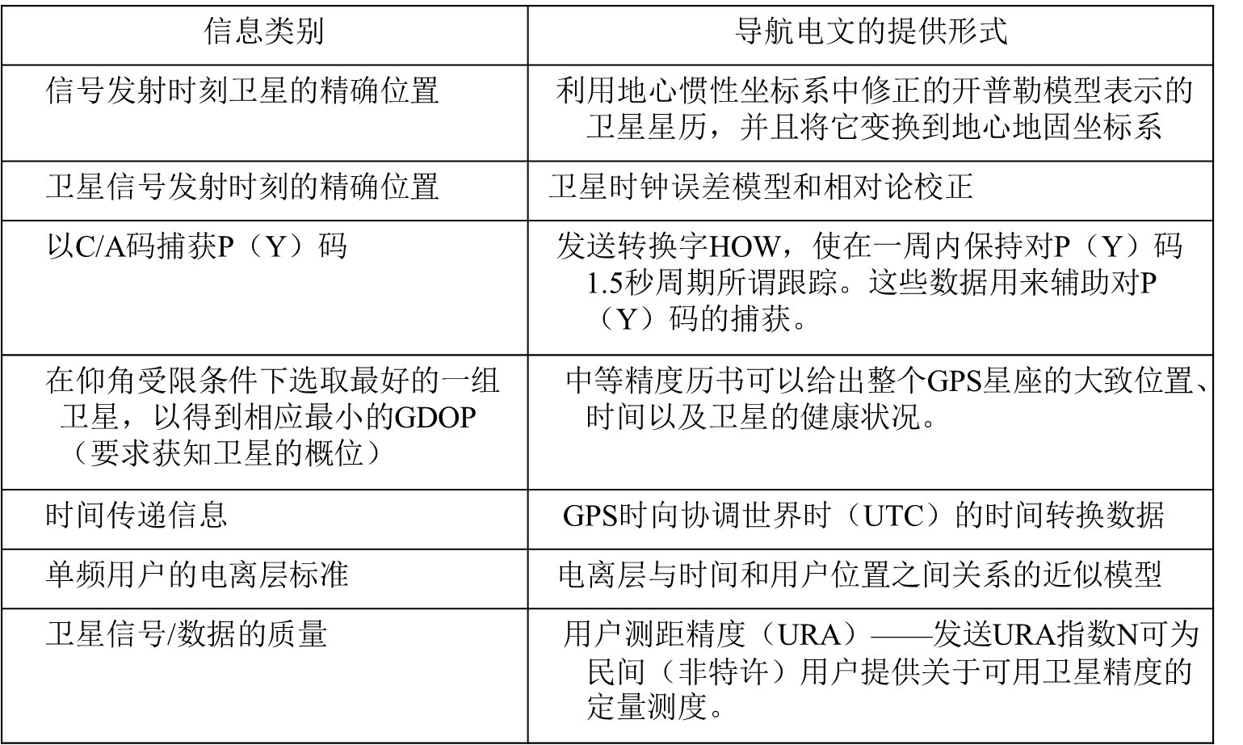
GPS导航电文的信息类别和形式

Slide 9
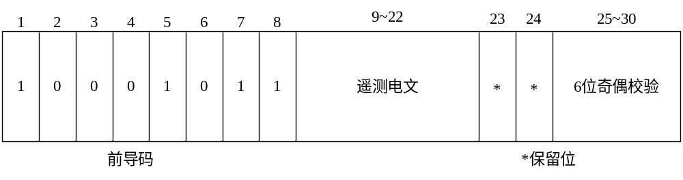
遥测字（TLM）
每一个子帧的第一个字码都是遥测字，作为捕获导航电文的前导。其中所含的同步信号为各子帧提供了一个同步起点，使用户便于解释电文数据。具体码位如下：第1～8bit为前导码（10001011）；第9～22bit为遥测电文，包括地面监测系统注入数据时的状态信息、诊断信息和其他信息，以此指示用户是否选用该卫星；第23、24bit无意义；第25～30bit为奇偶校验码（如下图所示）。

Slide 10
遥测字TLM的头8位是同步码，其余是向地面站发送的遥测信 息、奇偶校验等。
同步码为子帧中的编码脉冲的解调提供一个时间起点，编码 脉冲以此为起点，顺序按位拼装，即可译出正确的导航信息。
  同步码的起点也是一个时间标记点，带有传播时延的信息。
  同步起点对应的时间包含在前一子帧的转换字(HOW)的Z计数中。
遥测码是用来表明卫星注入数据的状态，以此指示用户是否选用该颗卫星。

Slide 11
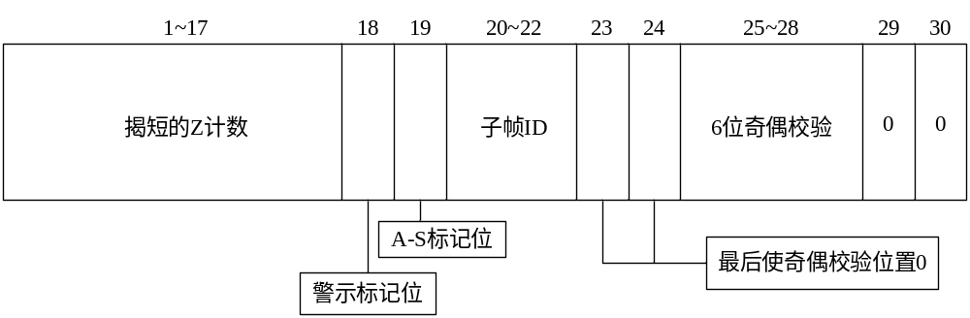
转换字（HOW）
每一个子帧的第二个字码是转换字，它的主要作用是在测距时向用户提供P码的子码自一星期开始的周期计数Z，以便于任一6s子帧结束时自C/A码转至P码捕获。第1～17bit表示Z计数，它实质上是子帧计数，记录子帧数目；第18bit是警示标记；第19bit是反欺骗标志（AS）；第18，19位为00；第20～22bit是子帧识别标记；第23、24bit无意义（00）；第25～30bit为奇偶校验码。

Slide 12
转换码位于每个子帧的第2个字码，其作用是提供帮助用户从所捕获的C/A码转换到捕获P码的Z计数。Z计数实际上是一个时间计数，它以从每星期起始时刻开始播放的D码子帧数为单位，给出了一个子帧开始瞬间的GPS时间。由于每一个子帧持续时间为6s，所以下一子帧开始的时间为6Z s。用户可以据此将接收机时钟精确对准GPS时钟，并快速捕获P码；
转换码的第18比特表明卫星注入电文后是否发生滚动动量矩阵缺载现象；
第19比特指示数据帧的时间是否同步。

Slide 13
子帧识别指明该子帧是五个子帧中的那一个子帧。
同步标志指明导航信号中的子帧是否与伪码同步，若不同步， 就不能进行C/A码到P码的转换。
HOW字之所以叫转换字，是因为它的主要作用是在测距时实现由粗测距码(C/A码)到精测距码(P码)的转换。
辅助P码捕获：P码每星期重复一次，其零相位发生在GPS零时刻，接收机可以从C/A码信号的HOW中获得截短的周内时计数， 再由此确定当前观测时刻的P码相位，从而较快捕获到P码。

Slide 14
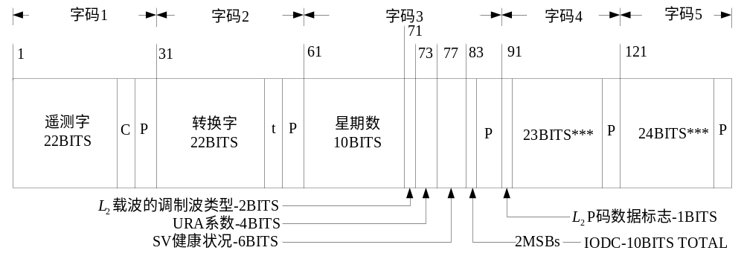
第一数据块
第一子帧的第3-10个字码为第一数据块。它的主要内容是：载波的调制波类型、星期序号、卫星的健康状况、数据龄期、卫星时钟改正参数等。

Slide 15
字码3:周数WN（1-10bit）：为Z计数的前十位，记录周数，从周期开始的1980年1月6日零点开始计数。
用户测距精度URA（13-16bit）：该颗卫星提供给未被授权用户的测距精度（m）。这是为非特许用户设置的。
用户测距精度（User Range Accuracy）是对卫星段和控制段造成的测距误差的一倍标准差（1σ）估计，间接影响用户的定位精度。
GPS电文采用用户测距精度索引值（User Range Accuracy Index）URAI来指示轨道拟合时间内的URA，使卫星导航系统具备服务的告警能力，从而保障系统的完好性性能。

Slide 16
卫星的健康标记 (17-22bit)
如果17位“=0”，表示所有的卫星数据都是好的；
如果17位“=1”，表示一些或者全部卫星数据都不健康；
其它5位（18-22bit）是信号组成部分的健康标志位。其意义如下表所示：

Slide 17
18 -22bit | 说明
0 0 0 0 0 | 所有的信号都健康
0 0 0 0 1 | 所有的信号都弱
0 0 0 1 0 | 所有的信号都不可用（dead）
0 0 0 1 1 | 所有的信号都没有数据调制
0 0 1 0 0 | L1上的P信号弱
0 0 1 0 1 | L1上的P信号不能用（dead）
0 0 1 1 0 | L1上的P信号没有数据调制
0 0 1 1 1 | L2上的P信号弱
0 1 0 0 0 | L2上的P信号不能用（dead）
0 1 0 0 1 | L2上的P信号没有数据调制
0 1 0 1 0 | L1上的C信号弱
0 1 0 1 1 | L1上的C信号不能用（dead）
0 1 1 0 0 | L1上的C信号没有数据调制
0 1 1 0 1 | L2上的C信号弱
0 1 1 1 0 | L2上的C信号不能用（dead）
0 1 1 1 1 | L2上的C信号没有数据调制
18 -22bit | 说明
1 0 0 0 0 | L2和L1上的P信号弱
1 0 0 0 1 | L2和L1上的P信号不能用（dead）
1 0 0 1 0 | L2和L1上的P信号没有数据调制
1 0 0 1 1 | L2和L1上的C信号弱
1 0 1 0 0 | L2和L1上的C信号不能用（dead）
1 0 1 0 1 | L2和L1上的C信号没有数据调制
1 0 1 1 0 | L1上的信号弱
1 0 1 1 1 | L1上的信号不能用（dead）
1 1 0 0 0 | L1上的信号没有数据调制
1 1 0 0 1 | L2上的信号弱
1 1 0 1 0 | L2上的信号不能用（dead）
1 1 0 1 1 | L2上的信号没有数据调制
1 1 1 0 0 | 临时输出的信号，不要使用当前的卫星（**）
1 1 1 0 1 | 卫星将要输出临时信号，谨慎使用（**）
1 1 1 1 0 | 备用（spare）
1 1 1 1 1 | 需要多种联合去描述这种不规则的变动（除了被**标记的）

Slide 18
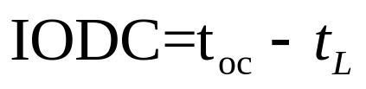



IODC的2MSBs（23-24）：与字码8的前八位一起来表示时钟数据龄期。GPS试验卫星的IODC只占8bit，而GPS工作卫星却扩展到了10bit。IODC是时钟改正数的外推时间间隔，它向用户指明了对卫星时钟改正数的置信度。且知：
式中， 计算时钟参数所作测量的最后观测时间；
第一数据块的参考时刻。
字码4: P码数据标志位（1bit）。

Slide 19
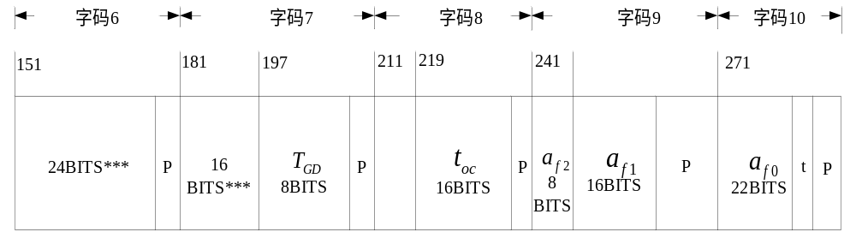
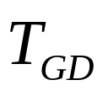
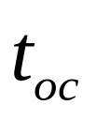
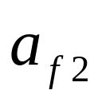
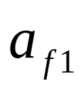
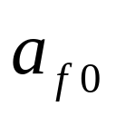
字码7：电离层延迟改正参数 （17~24bit）；
字码8：时钟校正的基准时刻 （9~24bit），单位为秒；
字码9：频率误差变化率的多项式校准系数 （1~8bit）；
频率误差的多项式校准系数 （9~24bit）；
字码10：相位误差的多项式校准系数 （1~22bit）。

Slide 20
卫星时钟校正：
卫星时钟校正是将每颗卫星上的时钟修正为统一的GPS时。GPS是以时间差测量为基础的，其测量精度与卫星时钟的精度密切相关。卫星钟和接收机钟间的相对误差乘上光速就等于测距误差，因此在GPS测量中必须十分小心地消除各种时钟误差。
卫星时钟按照美国海军天文台（USNO）所维持的UTC由主控站进行遥控调整的（卫星钟的物理调整），可保证卫星钟与GPS时之间的误差（物理同步误差）在1ms之内。显然卫星钟的物理同步精度不能满足导航和定位的精度要求，所以，对卫星钟还需用卫星钟参数进行改正（卫星钟的数学调整）。

Slide 21
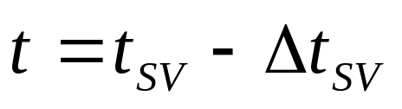
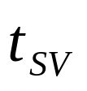
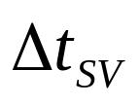
由电文子帧1中得到了在发射数据间隔中表征钟差系数，以此求出卫星伪随机码相位参考于卫星天线相位中心的偏差与发射时刻的GPS系统时的关系，解算用户位置所需要的GPS时间（SV时钟时间）
式中， 为电文发射时刻的卫星伪随机码相位时间,可以很容易地由GPS接收机确定； 为卫星伪随机码相位时间偏移。

Slide 22
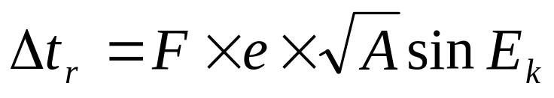



卫星伪随机码相位时间偏移确定：
t_{0c}是数据块1的参考时间， 是相位误差的多项式校准系数， 是频率误差的多项式校准系数， 是频率误差变化率的多项式校准系数。
卫星相对论效应改正：
其中，（离心率）、（卫星轨道长半轴）、 （偏近点角）都是卫星轨道参数。
GPS系统每星期历元是指格林尼治平太阳时星期六到星期日早上之间的子夜（0点0分0秒）。可见，数学调整必须配合物理调整才能保证卫星时钟与GPS标准时间之间保持较高的同步精度。

Slide 23
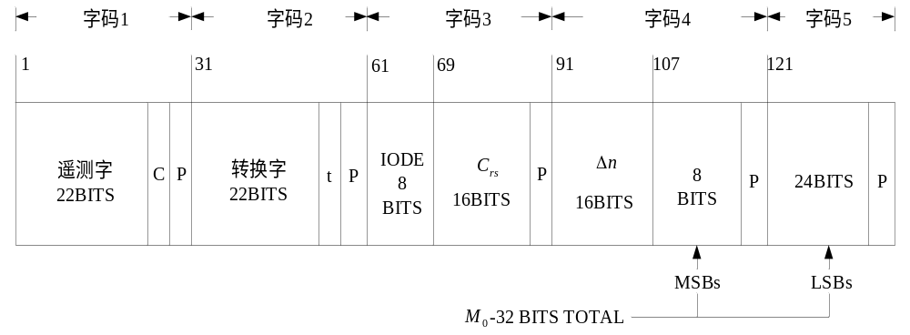
第二数据块
第二数据块包括第二和第三子帧，它载有卫星的星历，提供375位修正的开普勒模型信息，用这些数据能估计出发射卫星的位置。 以下是子帧2和3的介绍。

Slide 24
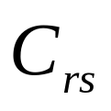
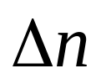

字码3：星历的数据龄期IODE（1~8bit）：为广播星历的外推时间
间隔。数据龄期IODE是子帧2和子帧3都要给出的一个信息，它们
与子帧1中IODC项的8个最低有效位LSB进行比较。应当指出，子
帧2和子帧3中的两个IODE必须相互符合，并且应与子帧1给出的
IODC（低八位）相一致。
字码3、字码4、字码5分别给出了轨道半径正弦调和改正项振幅 平近地点角速度的修正项 、平近点角 。

Slide 25
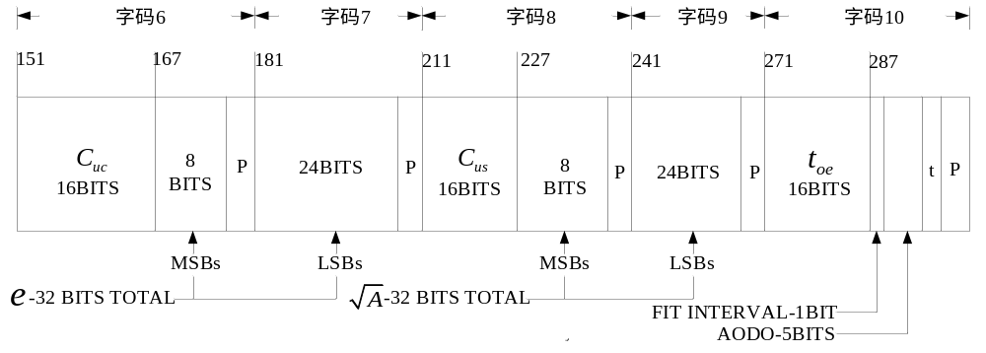
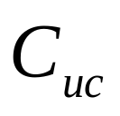




字码6：升交点距的余弦摄动改正项之振幅 (1～16bit)；
字码7：卫星轨道离心率 字码6（17~24bit）和字码7（1~24bit）
字码8：升交点距的正弦摄动改正项之振幅 （1～16bit)）；
字码9：轨道长半轴的平方根
字码10：GPS卫星星历基准时间 （1-16bit）；

Slide 26
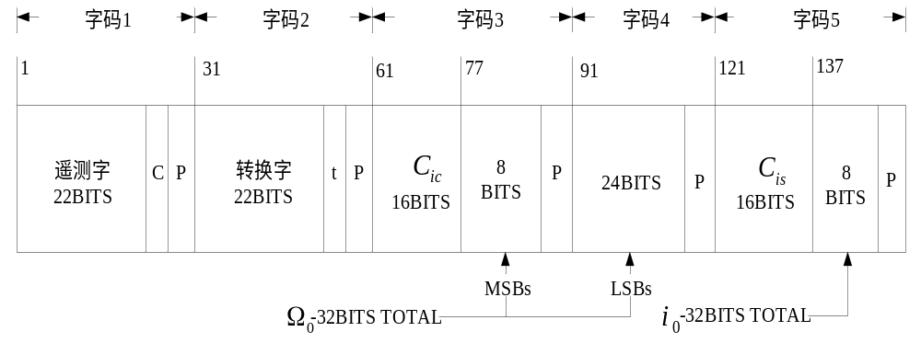


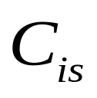

子帧3的介绍
字码3：轨道倾角的余弦摄动改正项之振幅 （1~16bit）
字码4：升交点赤经
字码5：轨道倾角的正弦摄动改正项之振幅 （1~16bit）
轨道的倾角 的8位MSBs（17~24bit）

Slide 27
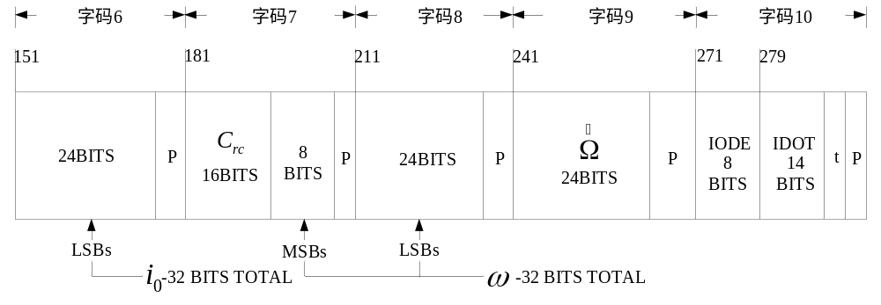
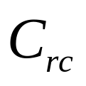


字码6：轨道的倾角 的24位LSBs（1~24bit）
字码7：轨道半轴的余弦摄动改正项之振幅 （1~16bit）
字码8： 近地点角距 字码7（17~24bit）和字码8（1~16bit）
字码9： 升交点赤经变化率 （1~24bit）
字码10：星历的数据龄期IODE（1~8bit）；
轨道的倾角的变化率IDOT（Rate of Inclination Angle）（9~22bit）

Slide 28
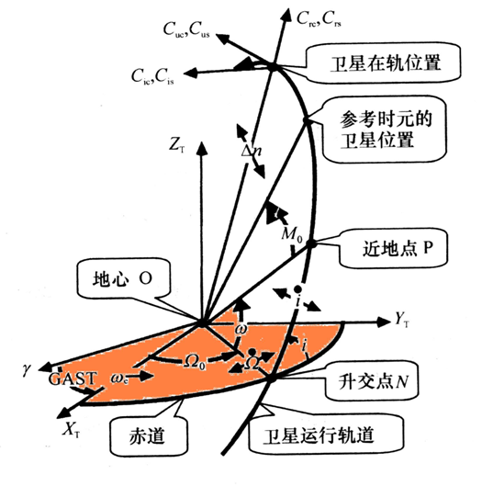
描述卫星的运行及其轨道的参数
开普勒六参数：
轨道的倾角
升交点赤经
近地点角距
轨道长半轴的平方根
平近点角
卫星轨道离心率
轨道摄动九参数：
IDOT

Slide 29
第三数据块
第四和第五子帧共同构成第三数据块，为用户提供其他卫星的概略星历、时钟改正和卫星工作状态等信息。子帧4还含有电离层模型和GPS时钟校正信息。历书数据使用户能选取一组配置最好的卫星，或者直接判定哪些卫星在视野内。用户利用码分址较快地捕获其他卫星信号及选择最合适的卫星。

Slide 30
历书数据所提供的是一组截短的、精度较低的星历参数组。它不仅提供多达32颗卫星的近似星历信息，而且还给出每颗卫星的健康状态数据。对于无效卫星或卫星数据无效的情况，该子帧会交替地发送无意义的“0”和“1”，以帮助完成同步。
与子帧2和子帧3中的详细星历数据相比，历书数据的精度要低得多。然而，历书数据的有效期较长，不必频繁更新。自发射时刻起，1的大致历书精度与时间的函数关系变化如下表：
自发射起数据时间的龄期 | 历书精度
1天 1星期 2星期 | 900m 1200m 3600m

Slide 31
历书和星历的区别：
虽都是表示卫星运行轨道的参数。但是前者包括全部卫星的概略位置，用于卫星预报；后者只包括当前观测到的卫星的精确位置，用于定位。历书是从导航电文中提取的。收集完12.5分钟的导航电文才获得一组完整的历书。

Slide 32
页面 | 子帧4 | 页面 | 子帧5
2，3，4，5，7，8，9，10 | 卫星25～32的历书数据 | 1～24 | 卫星1～24的历书数据
18 | 电离层改正和UTC数据
25 | 32颗卫星的反电子欺骗特征符，25～32颗卫星的健康状况 | 25 | 卫星1～24的卫星健康状况、历书基准时间和基准星期数
其它各页 | 分别为保留页、专用电文页和备用页

Slide 33
北斗卫星导航系统的导航电文
根据速率和结构不同，导航电文分为 D1 导航电文和 D2 导航电文。
D1 导航电文速率为 50 bps，并调制有速率为 1 kbps 的二次编码，内容包含基本导航信息（本卫星基本导航信息、全部卫星历书信息、与其它系统时间同步信息）；
D2 导航电文速率为 500 bps，内容包含基本导航信息和增强服务信息（北斗系统的差分及完好性信息和格网点电离层信息）。
MEO/IGSO 卫星的 B1I 和 B2I 信号播发 D1 导航电文，GEO 卫星的 B1I 和 B2I 信号播发 D2 导航电文。

Slide 34
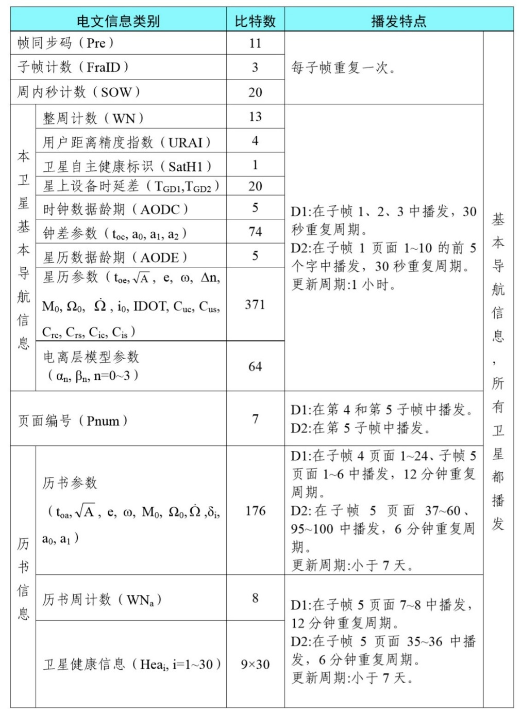
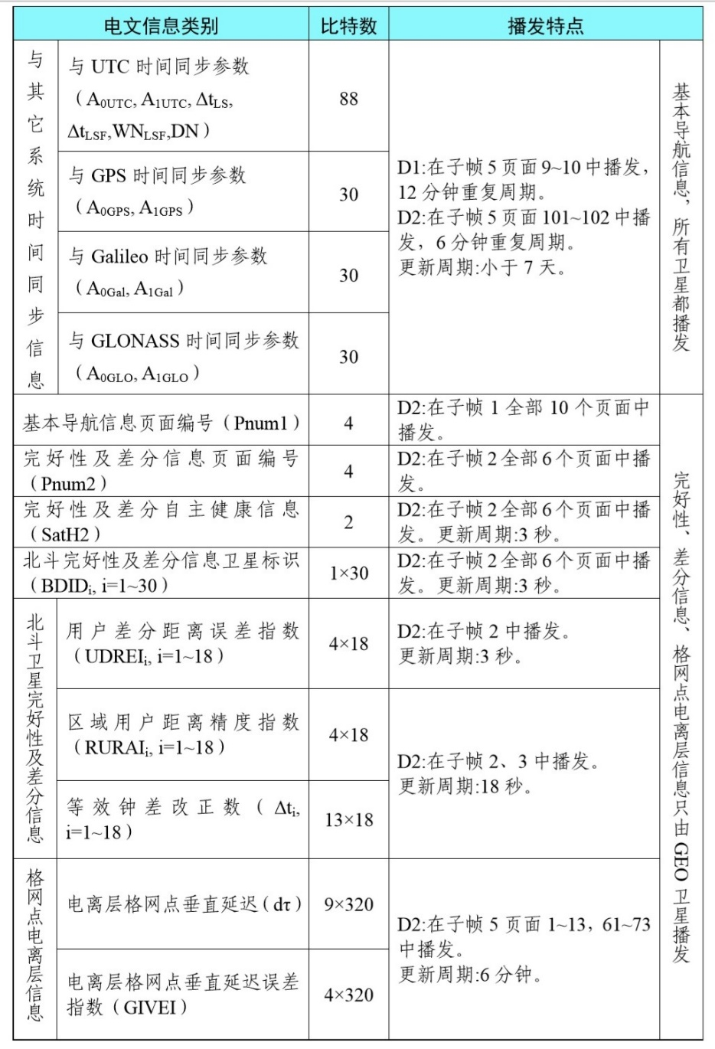

Slide 35
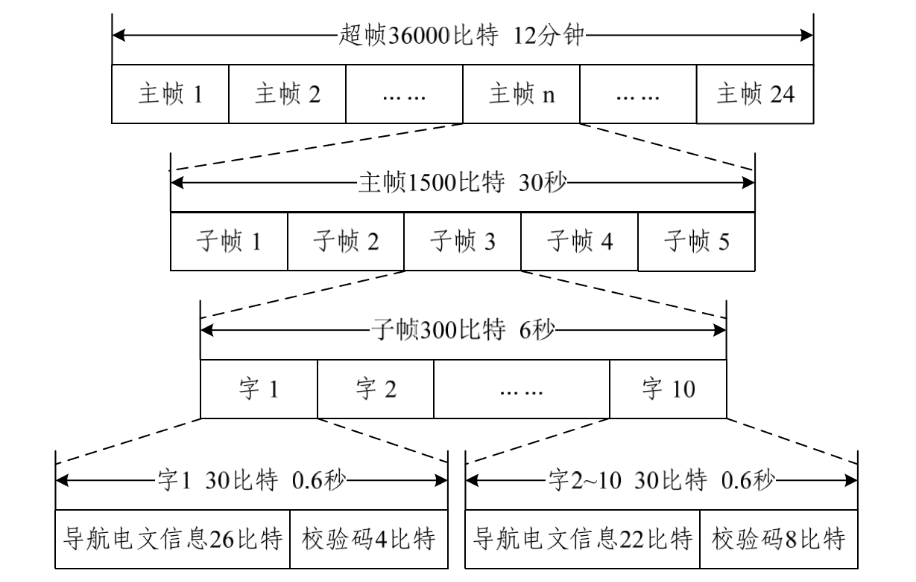
D1 导航电文帧结构
D1 导航电文由超帧、主帧和子帧组成。每个超帧为 36000 比特， 历时 12 分钟，每个超帧由 24 个主帧组成（24 个页面）；每个主帧为 1500 比特，历时 30 秒，每个主帧由 5 个子帧组成；每个子帧为 300 比特，历时 6 秒，每个子帧由 10 个字组成；每个字为 30 比特，历时 0.6 秒。

Slide 36
D1 导航电文详细结构编排
D1 导航电文包含有基本导航信息，包括：
本卫星基本导航信息（包括周内秒计数、整周计数、用户距离精度指数、卫星自主健康标识、电离层延迟模型改正参数、卫星星历参数及数据龄期、卫星钟差参数及数据龄期、星上设备时延差）
全部卫星历书及与其它系统时间同步信息（UTC、其它卫星导航系统）
整个 D1 导航电文传送完 毕需要12 分钟。

Slide 37
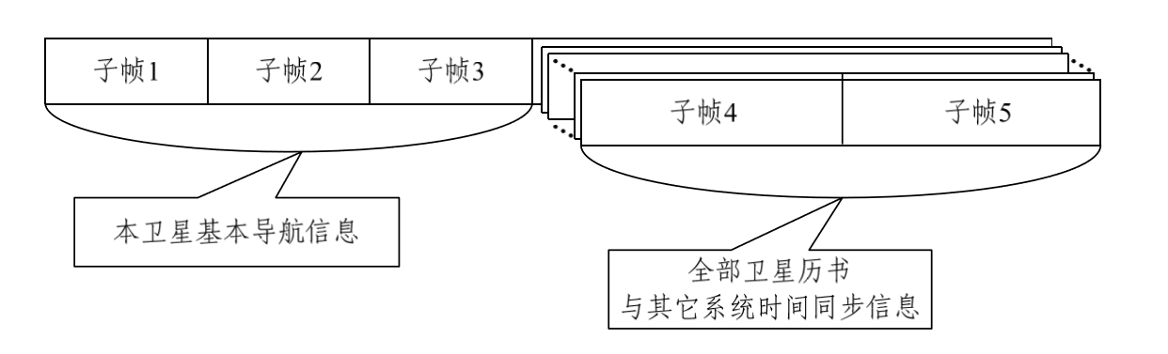
子帧 1 至子帧 3 播发基本导航信息；
子帧 4 和子帧 5 的信息内容由 24 个页面分时发 送，其中子帧 4 的页面 1~24 和子帧 5 的页面 1~10 播发全部卫星历书 信息及与其它系统时间同步信息；
子帧 5 的页面 11~24 为预留页面

Slide 38
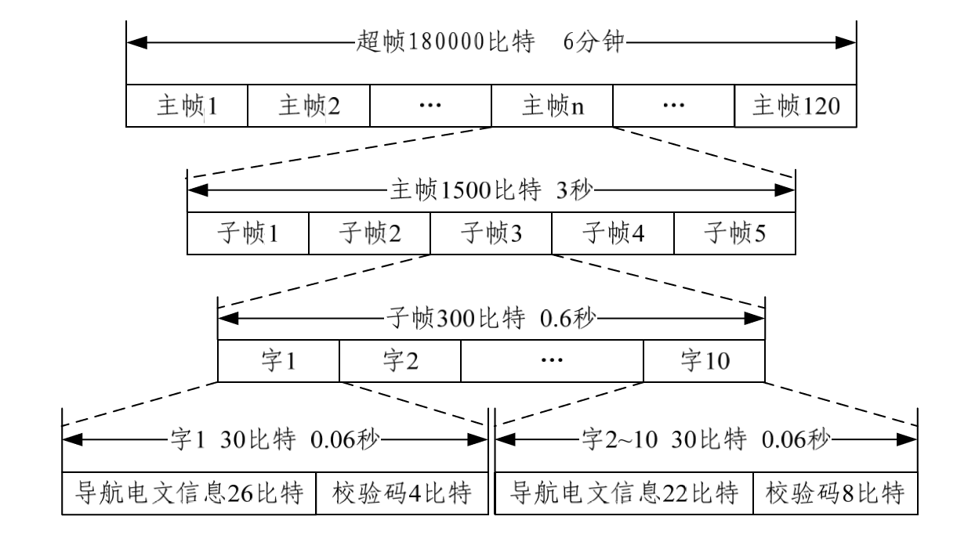
D2 导航电文帧结构
D2 导航电文由超帧、主帧和子帧组成。每个超帧为 180000 比特，历 时 6 分钟，每个超帧由 120 个主帧组成，每个主帧为 1500 比特，历时 3 秒， 每个主帧由 5 个子帧组成，每个子帧为 300 比特，历时 0.6 秒，每个子帧 由 10 个字组成，每个字为 30 比特，历时 0.06 秒。

Slide 39
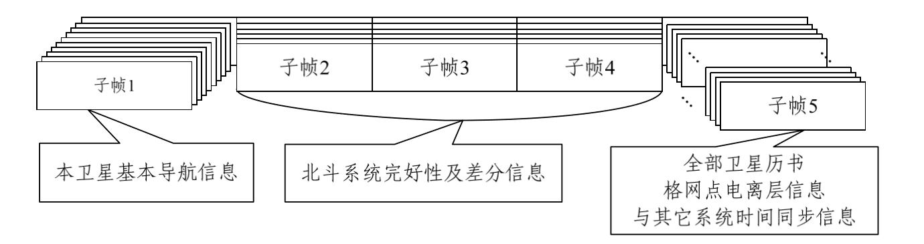
D2 导航电文详细结构编排
D2 导航电文包括：本卫星基本导航信息，全部卫星历书，与其它系统 时间同步信息，北斗系统完好性及差分信息，格网点电离层信息。
主帧结构及信息内容编排为：子帧 1 播发基本导航信息，由 10 个页面分时发送，子帧 2~4 信息由 6 个页面分时发送，子帧 5 中信息由 120 个页面分时发送。

Slide 40
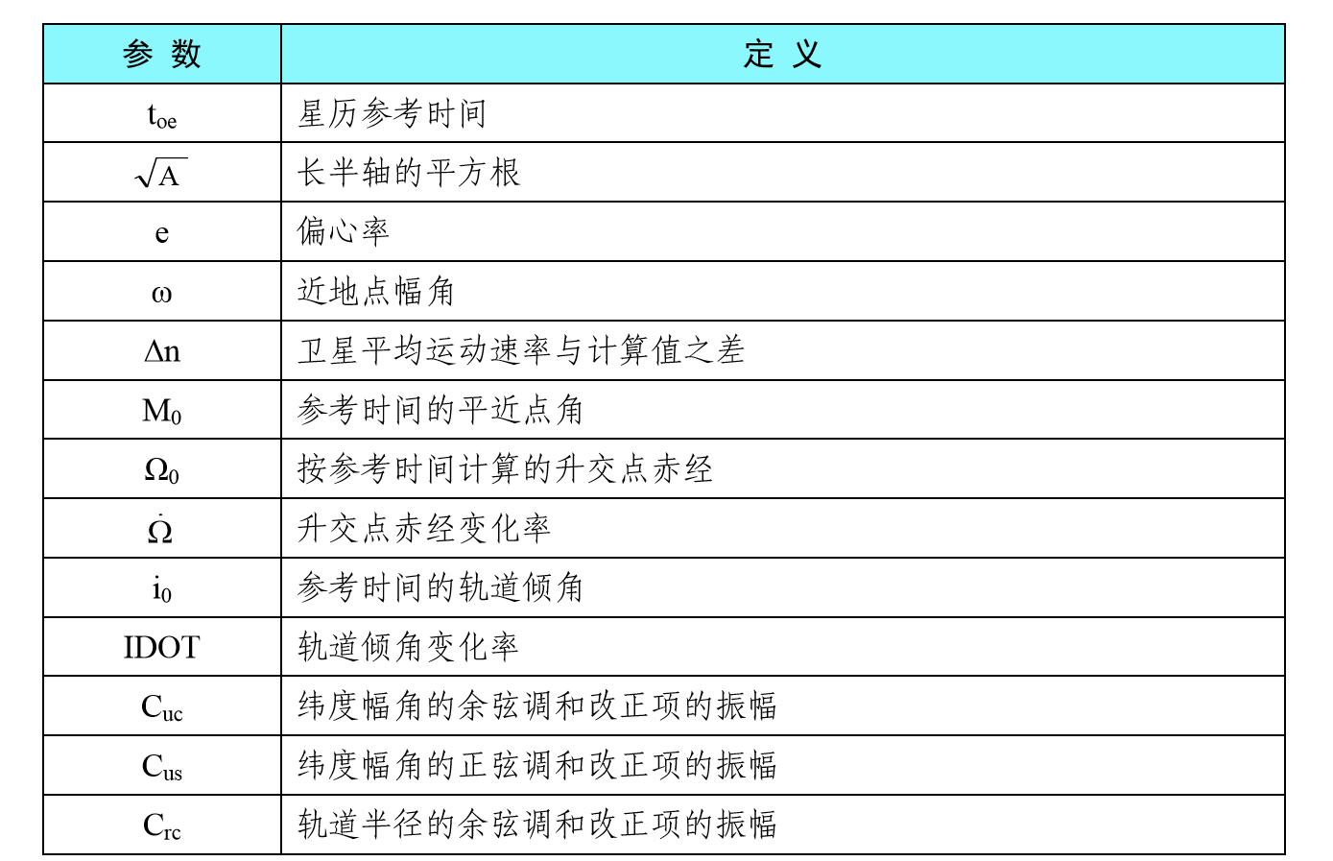
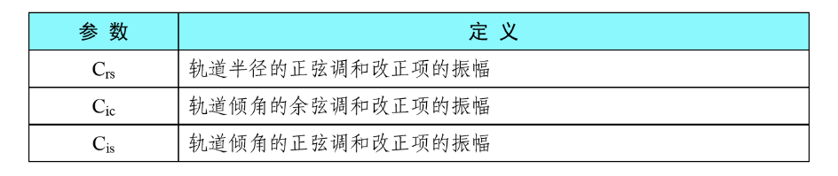
北斗系统的星历参数
北斗系统的星历参数描述了在一定拟合间隔下得出的卫星轨道。它包括 15 个轨道 参数、1 个星历参考时间。星历参数更新周期为 1 小时。
正常情况下，星历参数的更新周期为 1 小时，且在 BDT 整点更新，toe 值取整点时刻。toe值在周内单调递增，当任意一星历参数变化时，toe也将 变化。
因异常原因发生新的导航电文注入时，星历参数可能在非整点时刻更新，此时 toe值会发生变化而不再取整点时刻。当 toe值已经不是整点时刻（即最近有过一次非整点更新）时，如果星历参数再次发生非整点更新，那么toe值也会再次发生变化，确保 toe值与更新之前的播发值不同。 无论是正常更新还是非整点更新，星历参数的更新始终从某一超帧的起始时刻开始。

Slide 41
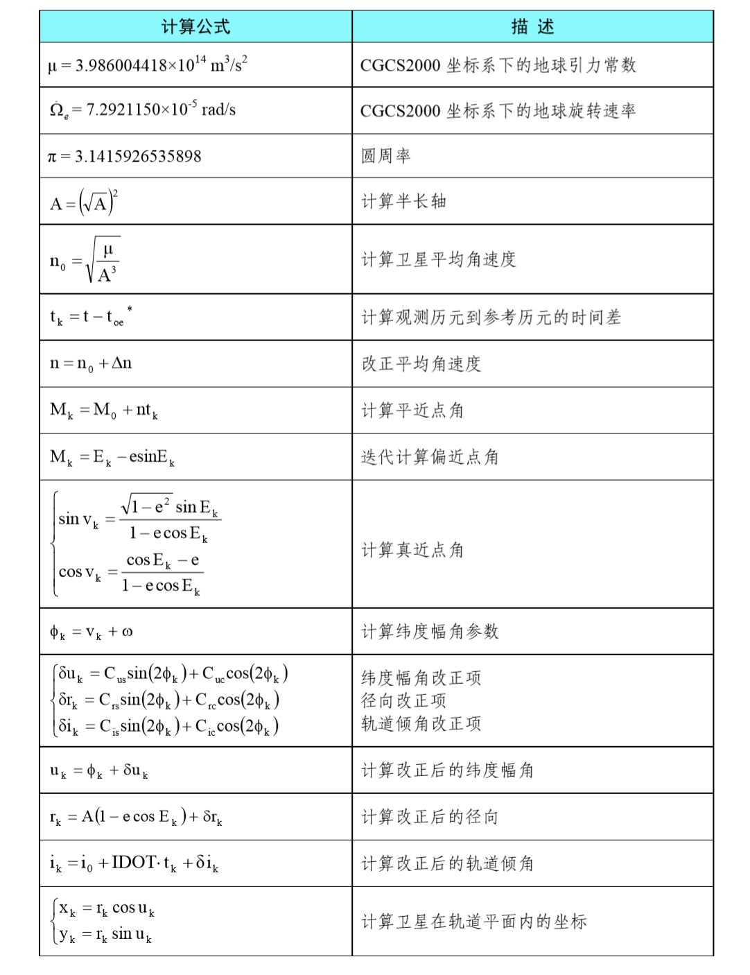
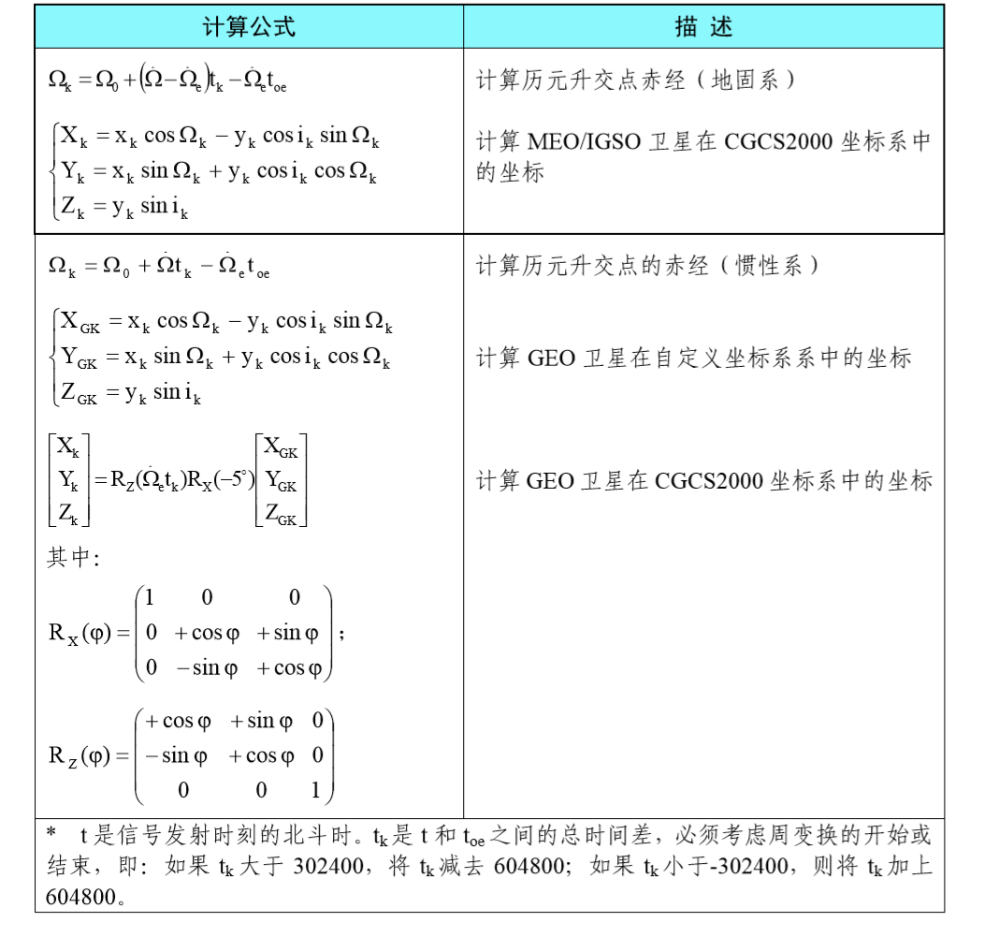
星历参数的用户算法

Slide 42
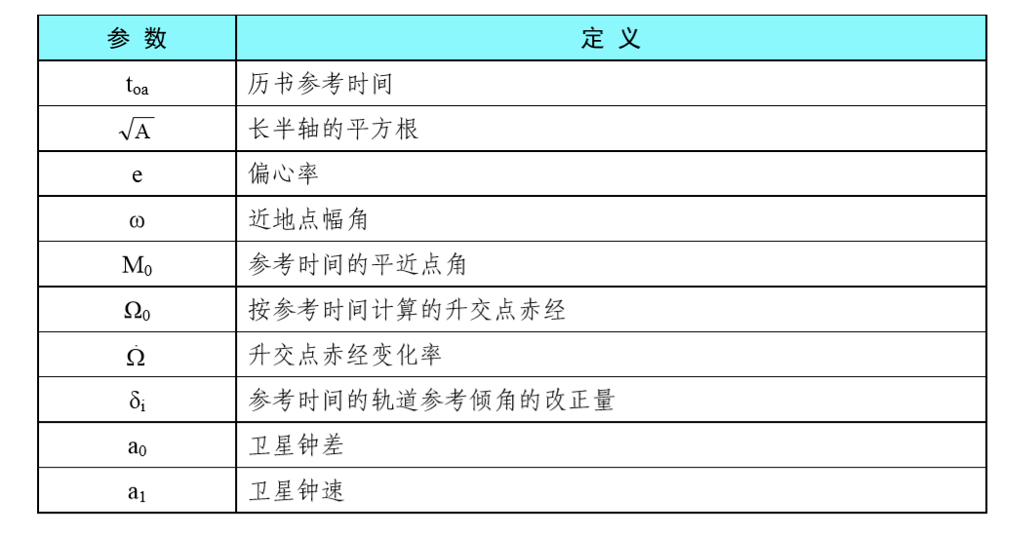
北斗系统的历书参数
历书参数更新周期小于 7 天。

Slide 43
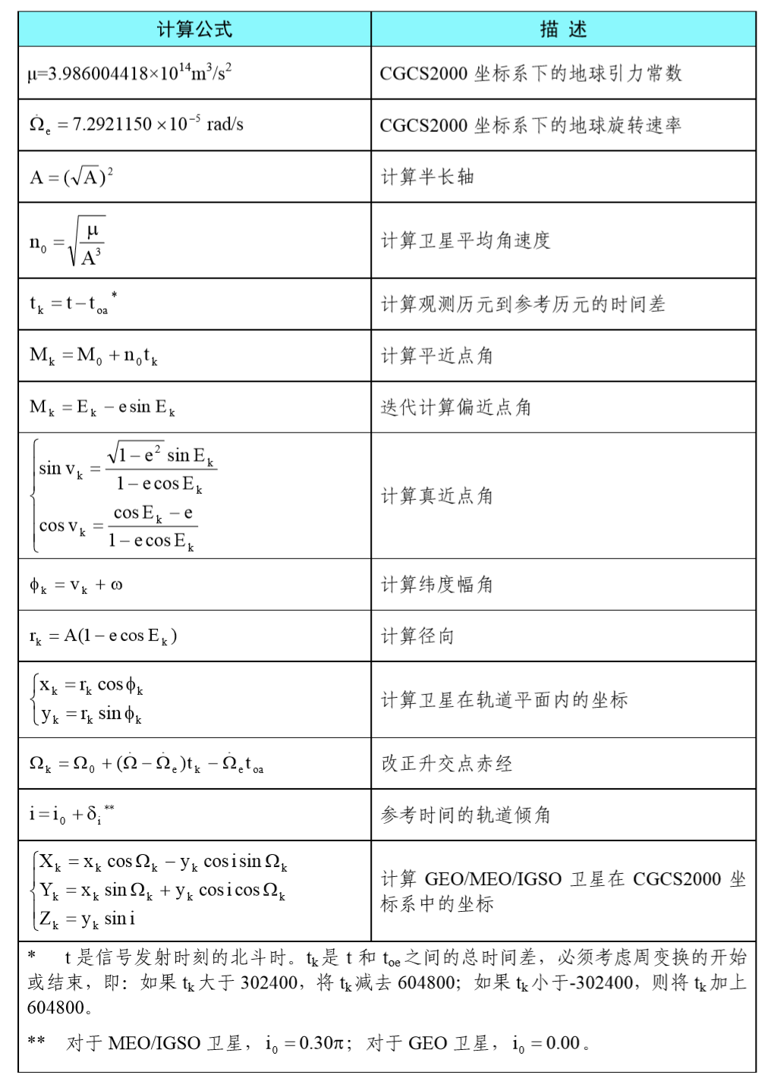
历书的用户算法

